Slide 1
Task 1 Realization
朕为你打下江山 组

Slide 2
任务目标
验证码生成方式：前端生成文字验证码
绕过方式：直接构造Post请求并发送给Web服务器进行绕过

Slide 3
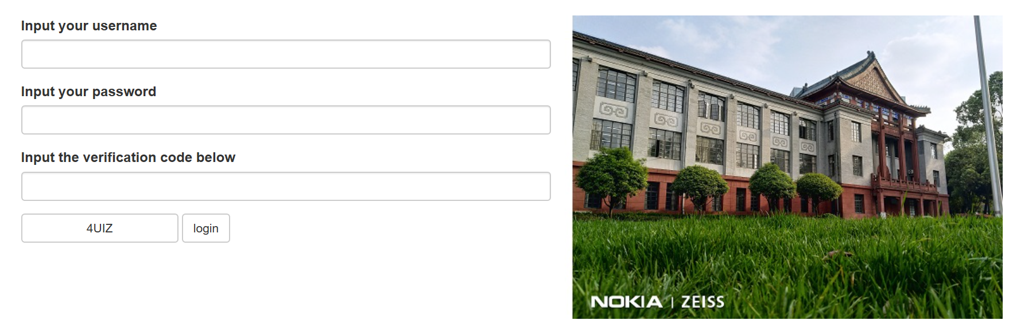
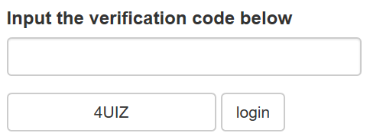
具体实现
Web服务搭建：
使用flask搭建一个简易的Web服务，仅含有登录功能；
使用bootstrap提供的网页样式；
使用sqlite3存储用户名和密码；
在网页前端用JavaScript实现4位验证码（数字和字母的随机组合）的生成，每次刷新网页时重新生成，并在前端验证输入的verification code和正确的验证码

Slide 4
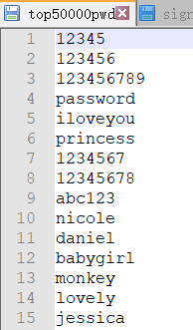


具体实现
爆破限制绕过（1）：
将过去泄露的用户密码合成了一份静态的密码爆破字典；
使用 requests 模块对网站登录界面进行请求；
使用 b4 模块对响应内容提取，获得当前 CSRF 值；
使用同一 session 构造请求，指定 username、password、csrf_token、code、verification、submit=‘login’，其中 code、verification 分别代表输入的验证码和正确的验证码，因请求不经过JS判断，故这两个键值任意；
逐行读取字典文件，并利用多线程实现POST暴力破解口令，将正确的口令保存到foundPWD文件

Slide 5
视频演示

